Slide 1

2015届毕业答辩
School of electrical information 2015 graduation oral defense

Slide 2
长春光华学院
2019
基于JavaEE技术的Unique烘焙店
管理系统的设计与实现
MANAGE SYSTEM
The Design and implementation of Unique bakery
management system based on JavaEE technology
答 辩 人：李 婷
导 师：恽鸿峰 李梦琦
班 级：计算15404

Slide 3
01 . 绪 论
02 . 需求分析
03 . 系统总体设计
04 . 系统详细设计
目录
CONTENTS
05 . 系统测试
06 . 总结和展望
07 . 致 谢

Slide 4
1
绪 论
ANNUAL WORK SUMMARY

Slide 5
绪论—研 究 背 景
传统的纸质信息管理方式效率低、性能差、数据容易出现误差、账单丢失无法找回。
1
研 究背 景
电子商务的发展愈演愈烈，网络的应用范围也变得越来越广泛 。新兴企业迫切的发展网络产业，烘焙行业也在网络浪潮的冲击下,陆续摒弃传统手工管理的方式,采用计算机进行信息管理。
2
3
发达国家早在很久之前就已经将计算机应用于烘焙店管理中。

Slide 6
绪论—国内外研究现状
国内研究现状
炙手可热的烘焙业的发展成功的引起了国内中小型软件公司的注意，烘焙企业的软件开发有着广阔的市场前景 。由于国内的烘培店还未引起企业决策者的重视，所以使得管理系统仍处于起步阶段 。
国外研究现状
国外的软件公司凭借丰富的开发经验，开发的系统具有高可扩、高性能等特性。在以后的扩展及维护时可以有效地保护原有的资源,便捷地调整框架结构,有利于适应需求的更改、系统的升级,既使目前的业务需求得到了满足,又为今后的新增需求留有很大的扩展空间。

Slide 7
2
需 求 分 析
ANNUAL WORK SUMMARY

Slide 8



需求分析—可行性分析
技术可行性
采用面向对象的设计方法、B/S开发模式，IntelijIDEA作为开发工具，结合MySQL数据库，使SpringBoot内嵌的Tomcat服务器，前台以titles作为框架运用传统的JSP技术进行数据展示，整个系统基于JavaEE的 MVC设计模式进行构建 。
经济可行性
本系统基于springboot和MyBatis免费开源软件，当下最为主流框架，技术较为成熟，应用广泛，性能高。系统开发周期短，见效快，在整个开发过程中基本上都是人力成本。
运行可行性
系统采用的是浏览器/服务器模式，使用者不需安装任何软件只需用自己计算机所带浏览器即可实现访问，对用户的运行内存、存储内存要求较低，所有相关的操作基本都在服务器上实现。

Slide 9
需求分析—权限分析
A
超级管理员
拥有高于普通管理员的权限，除了可以执行基本的业务操作以外，主要是维护店铺人员信息。可以保证系统在安全的状态下稳定运行。
B
普通管理员
主要职责是后台信息管理，为客户订购商品，查看、删除、修改订单信息，管理商品库存，维护商品信息等。

Slide 10
需求分析—数据字典
数据字典是描述数据的信息集合，是对系统中使用的所有数据元素的定义的集合。是一种用户可以访问的记录数据库和应用程序元数据的目录。
字典定义表:
字典编号 ID
字典编码 CODE_TYPE
字典名称 CODE_NAME
状态 STATUS
描述 DESC
字典数据表:
字典编码 CODE_TYPE
数据编码 BASE_CODE
数据名称 CODE_NAME
描述 REMARK
显示顺序 SORT
状态 STATUS

Slide 11
3
系 统 总 体 设 计 ANNUAL WORK SUMMARY

Slide 12
系统总体设计—功能结构
烘焙店管理系统
超级管理员
订单管理模块
商品管理模块
员工管理模块
商品信息维护
用户管理模块
库存管理模块
员工信息维护
订单信息维护
库存信息维护
用户信息维护
普通管理员
数据字典管理
字段数据维护
商 品 管 理
首页进行商品展示，可通过商品名称、类别等字段进行商品查询。
订单
管理
查询某客户下所有订单，查询某笔订单下订单明细信息，可对订单、订单明细进行增加、删除的操作。
库存
管理
根据商品名称、类别信息进行精确或者模糊查询商品库存信息、出库、入库记录。
用户
管理
浏览本店会员列表，维护会员信息。
员工
管理
浏览员工列表，维护员工信息，以增、删、改、查为基础进行复杂的处理。
字典
管理
数据字典是描述数据的信息集合，是对系统中使用的所有数据元素的定义的集合。是一种用户可以访问的记录数据库和应用程序元数据的目录。
Notes:
这里我先对整个系统的功能模块进行粗略的介绍，具体功能会在之后的详细设计中进行体现。

Slide 13
系统总体设计—E-R图
客户
1
拥有
系统E-R图
1.系统中各个相关的实体间多为一对多的关系。
2. 客户→ 订单：一位客户可能同一时间或者不同时间下单个订单。
3.订单→明细：同一笔订单下至少会有一个明细记录。
4.明细→商品：一条明细有商品名称、数量等信息，只有一种商品。
5.商品→进销记录：商品入库为进，生成订单为出。每一笔记录都会记录在进销记录表中，每一条记录都只有一种商品信息。
n
n
管理
1
订单
员工
1
包含
n
n
包含
1
订单明细
商品
1
生成
n
进销记录

Slide 14
4
系 统 详 细 设 计 ANNUAL WORK SUMMARY

Slide 15
系统详细设计—数据库设计
员工信息表
订单明细表
中文名称 | 英文名称 | 数据类型 | 标识 | 备注
序号 | ID | Int
员工编号 | EMP_NO | varchar2 | PRIMARY KEY; NOT NULL
员工名称 | EMP_NAME | varchar2
员工密码 | PASSWORD | varchar2
电话号码 | PHONE | varchar2
员工标识 | ROLE_ID | int |  | 1：普通管理员； 2：超级管理员；
员工职位 | JOB | varchar2
上级领导 | MGR | varchar2
员工性别 | SEX | int |  | 0:男； 1：女；
出生日期 | BIRTH | Date
员工薪资 | SAL | varchar2 |  | 月工资；
居住地址 | ADDR | varchar2
存档时间 | DONE_TIME | Date
部门ID | DEP_NO | varchar2 |  | 1:销售部； 2:生产部；
状态 | STATUS | INT |  | 0:不可用； 1:可用；
创建时间 | CREATE_TIME | Date
修改时间 | UPDATE_TIME | Date
描述 | DESC | varchar2
中文名称 | 英文名称 | 数据类型 | 标识 | 备注
序号 | ID | int
明细编号 | ORDER_DTL_ID | varchar2 | PRIMARY KEY; NOT NULL
订单编号 | ORDER_ID | varchar2 |  | 与bky_order 表ORDER_ID关联
商品编号 | PDT_ID | varchar2 |  | 与bky_pdt 表PDT_ID关联
商品名称 | PDT_NAME | varchar2
出售数量 | SALE_NUM | INT
总价 | TOTAL_PRICE | varchar2
下单时间 | DONE_TIME | DATE
客户编号 | USER_ID | varchar2 |  | 与bky_user表USER_ID关联
客户名称 | USER_NAME | varchar2
状态 | STATUS | INT |  | 0：不可用； 1:可用；
创建时间 | CREATE_TIME | Date
修改时间 | UPDATE_TIME | Date
备注 | DESC | varchar2

Slide 16
系统详细设计—数据库设计
用户信息表
商品信息表
中文名称 | 英文名称 | 数据类型 | 标识 | 备注
序号 | ID | int
客户编号 | USER_ID | varchar2 | PRIMARY KEY; NOT NULL
客户名称 | USER_NAME | varchar2
电话号码 | USER_PHONE | varchar2
性别 | SEX | varchar2
存档时间 | DONE_TIME | Date
状态 | STATUS | INT |  | 0:不可用； 1:可用；
创建时间 | CREATE_TIME | Date
修改时间 | UPDATE_TIME | Date
备注 | DESC | varchar2
中文名称 | 英文名称 | 数据类型 | 标识 | 备注
序号 | ID | int
商品编号 | PDT_ID | varchar2 | PRIMARY KEY; NOT NULL
商品名称 | PDT_NAME | varchar2
商品类别 | PDT_TYPE | INT
单价 | UNIT_PRICE | varchar2
计量单位 | MEASER | varchar2 |  | 1:盒；2:杯； 3:块；
状态 | STATUS | INT |  | 0：不可用； 1:可用；
创建时间 | CREATE_TIME | Date
修改时间 | UPDATE_TIME | Date
描述 | DESC | varchar2 |  | 图片

Slide 17
系统详细设计—数据库设计
订单表
商品进销表
中文名称 | 英文名称 | 数据类型 | 标识 | 备注
序号 | ID | int
订单编号 | ORDER_ID | varchar2
总价 | TOTAL_OPRICE | varchar2
会员 | IS_VIP | varchar2
用户电话 | USER_PHONE | varchar2
支付方式 | PAY_METHOD | varchar2
状态 | STATUS | INT |  | 0:不可用； 1:可用；
创建时间 | CREATE_TIME | Date
修改时间 | UPDATE_TIME | Date
备注 | DESC | varchar2
中文名称 | 英文名称 | 数据类型 | 标识 | 备注
序号 | ID | int
进销编号 | STOCK_ID | varchar2 | PRIMARY KEY; NOT NULL
商品编码 | PDT_CODE | varchar2
入库时间 | IN_TIME | Date
出库时间 | OUT_TIME | Date
出库时间 | OUT_TIME | Date
入库量 | IN_NUM | int
出库量 | OUT_UNM | int
进销标识 | FLAG |  |  | IN:入库 Out:出库
修改时间 | UPDATE_TIME | Date
状态 | STATUS | INT
描述 | DESC | varchar2 |  | 图片

Slide 18
系统详细设计—数据库设计
中文名称 | 英文名称 | 数据类型 | 标识 | 备注
序号 | ID | int
代码 | DATA_CODE | varchar2
名称 | DATA_NAME | varchar2
状态 | STATUS | int
方法名 | FUNCTION_NAME | varchar2
图标 | CSS_ICON | varchar2
排序 | SORT | int
描述 | REMARK | varchar2
系统表
用于存储系统中按钮的图标、方法等信息
流量统计表
中文名称 | 英文名称 | 数据类型 | 标识 | 备注
序号 | ID | int
访问次数 | VISIT_COUNT | varchar2 | PRIMARY KEY; NOT NULL
操作时间 | UPDATE_TIME | Date
描述 | REMARK | varchar2
用于统计网站访问流量。

Slide 19
系统详细设计—数据库设计
中文名称 | 英文名称 | 数据类型 | 标识
字典编号 | ID | varchar2 | PRIMARY KEY; NOT NULL
字典编码 | CODE_TYPE | varchar2
字典名称 | CODE_NAME | varchar2
状态 | STATUS | INT
描述 | DESC | varchar2
数据字典定义表
存储数据项。
中文名称 | 英文名称 | 数据类型 | 标识
编号 | ID | varchar2 | PRIMARY KEY;
字典编码 | CODE_TYPE | varchar2
数据编码 | BASE_CODE | varchar2
数据名称 | CODE_NAME | varchar2
描述 | REMARK | varchar2
显示顺序 | SORT | INT
状态 | STATUS | INT
字典数据表
存储数据项具体的值。
Notes:
数据字典作用：数据流图上所有的成分的定义和解释的文字集合就是数据字典，而且在数据字典中建立的一组严密一致的定义，很有助于改进分析员和用户的通信。

Slide 20
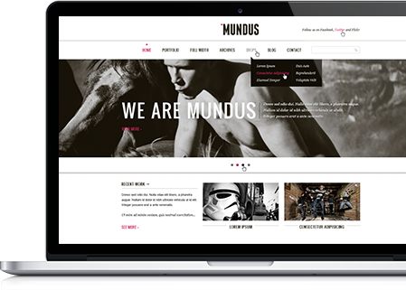
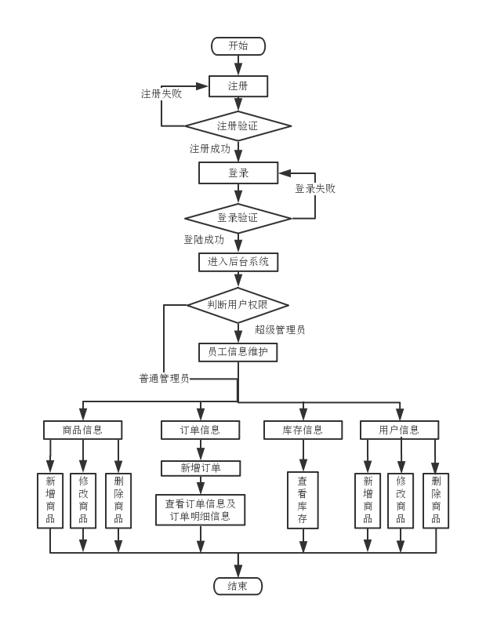
系统详细设计—逻辑设计
系统总体流程图
用户身份验证成功后才能进入系统，若是没有账号需要先进行注册。系统用户有超级管理员和普通管理员两种身份，普通管理员主要负责业务处理，如订购商品、维护商品信息。超级管理员用于高于普通管理员的权限，主要负责店铺人员信息的管理。
Notes:
数据库中如果不存在用户需要先进行账号的注册，如果有可以直接登录。注册的用户初始权限都为普通管理员，超级管理员可以对其权限进行审核，变为超级管理员。

Slide 21
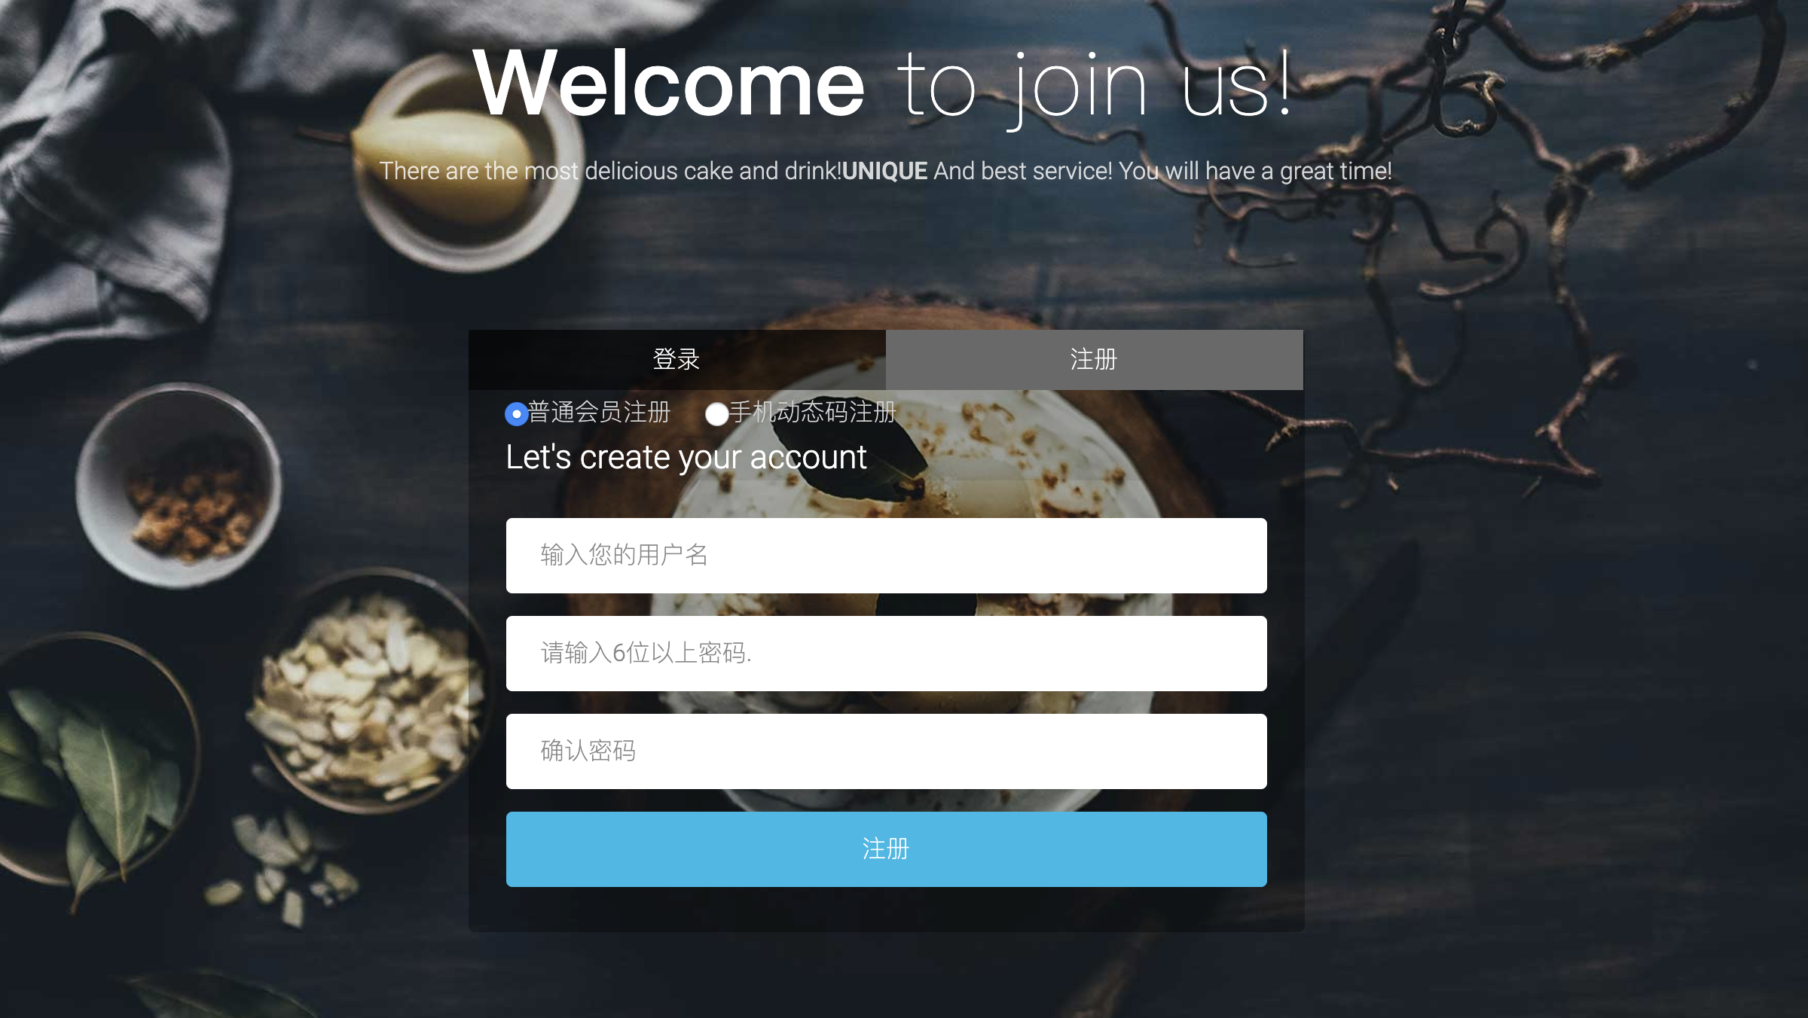

系统详细设计—逻辑设计
注册界面设计
可以通过手机动态码和普通会员两种方式进行注册，以第二种方式进行说明。表单使用Jq的Validate进行为空、格式等基础验证外，用remote进行用户身份的判断，如果注册的信息在数据库已存在则不允许注册。所有的验证通过后点击注册按钮才会请求后台，后台将注册的密码进行了MD5加密，类似于“数字指纹密码”，如果有人通过不正当途径获得了密码，得到的也是一个类似于32位的随机数。

Slide 22
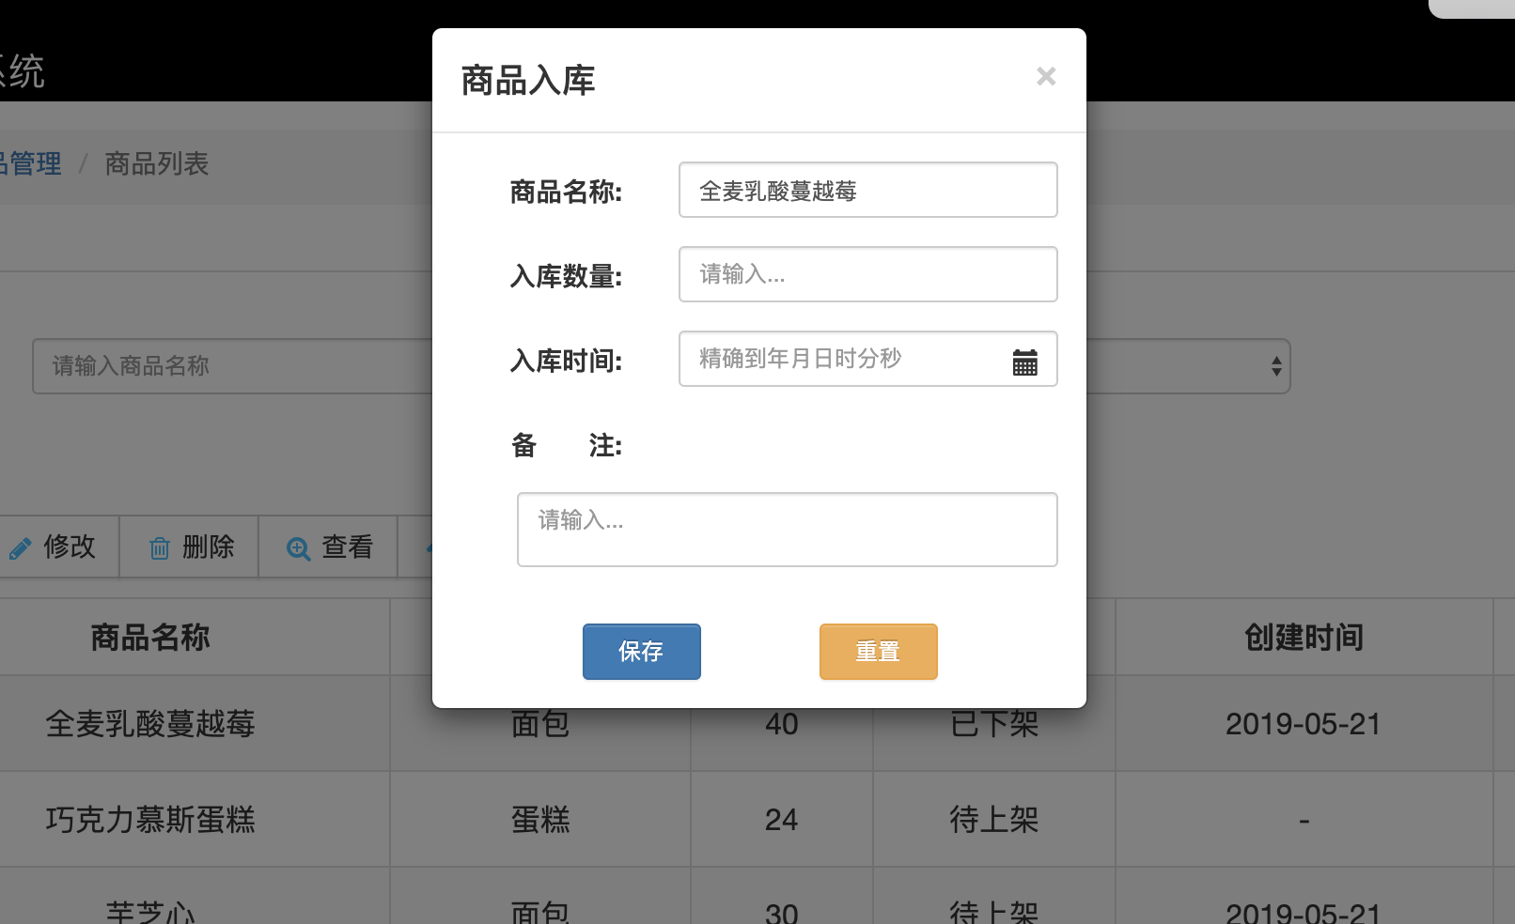
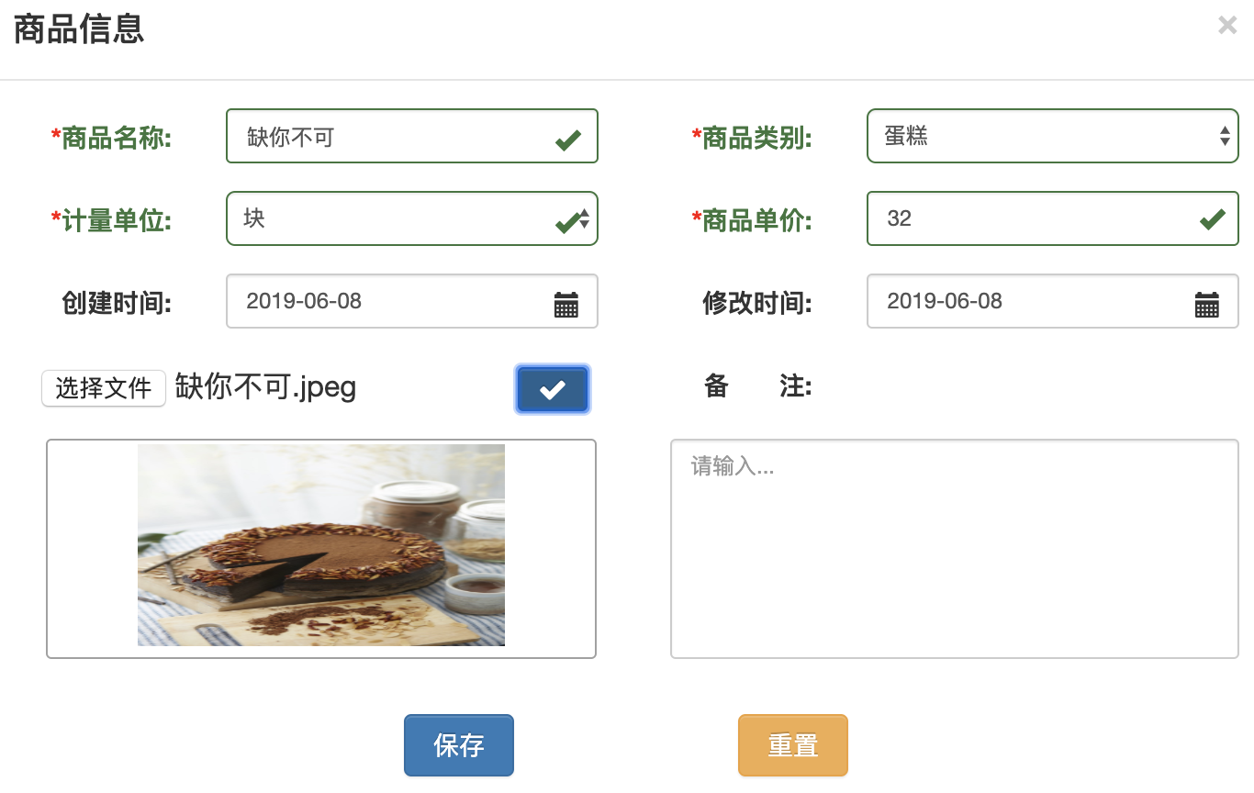
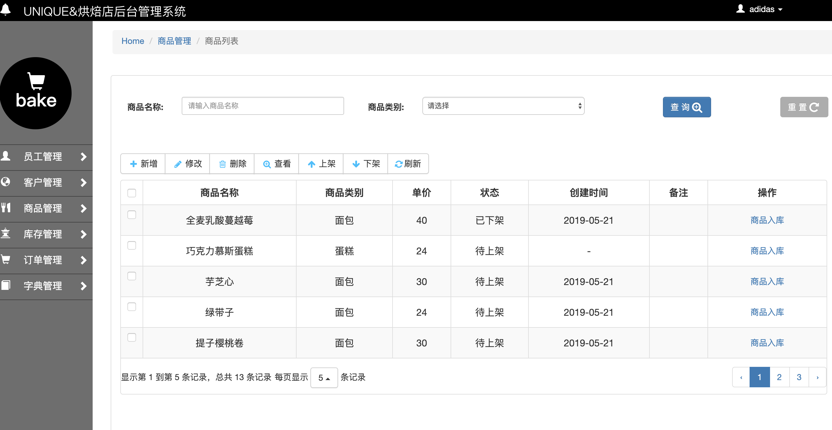
系统详细设计—逻辑设计
商品主页面：新增、修改、删除、上架、下架、查看
新增商品：新增商品弹框，表单验证使用的是BootStrapTable的bootstrapValidator。可以上传描述商品的图片，为了防止系统崩溃，图片上传到本地磁盘，以时间日期创建文件夹，32位随机数命名，防止图片名称重复。
商品入库：获取当前行的商品名称，输入需要入库的数量，保存后会将记录添加到进销表中。
Notes:
系统的前台页面使用titles框架搭建，分为header、menu、footer和body四部分，左侧功能菜单即为menu，模块列表即位body，在header中主要实现了常规的功能。

Slide 23
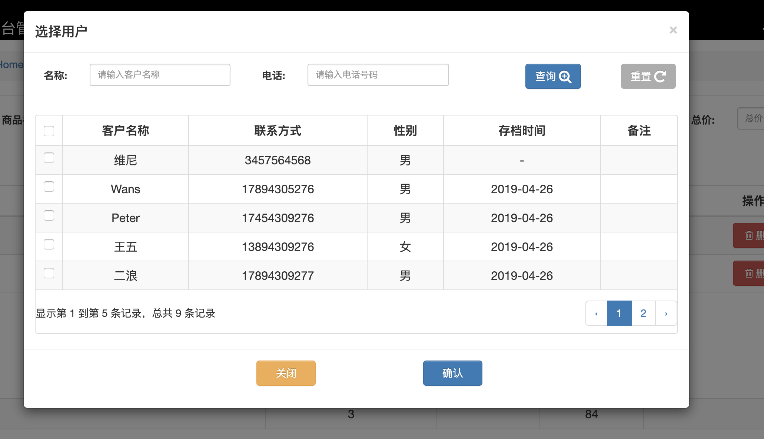
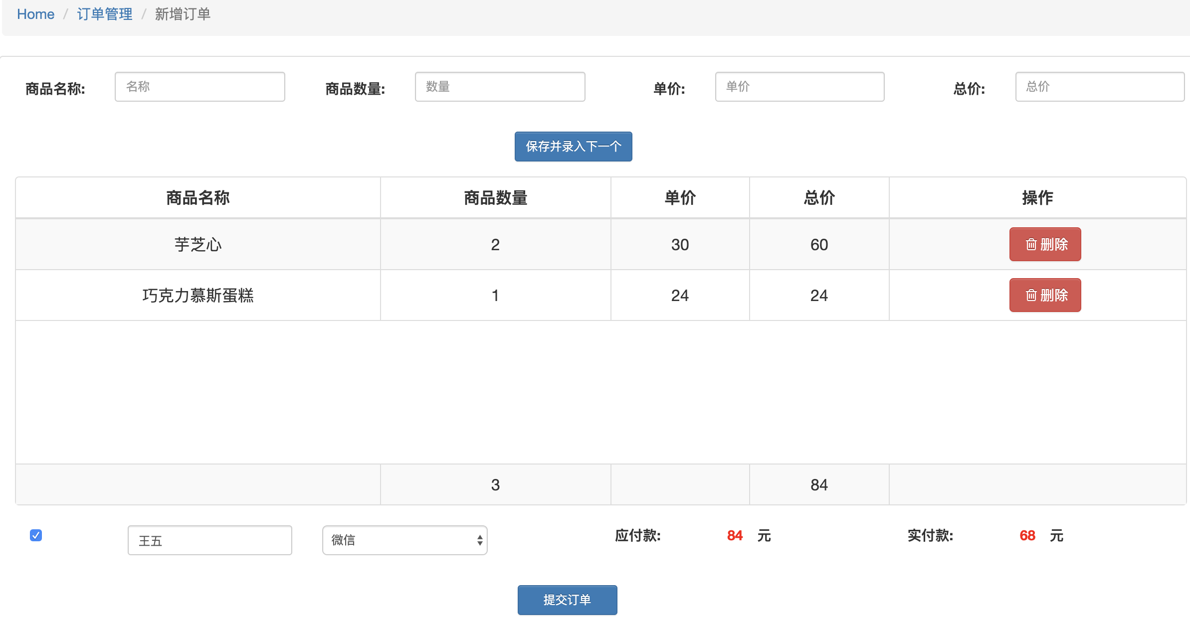
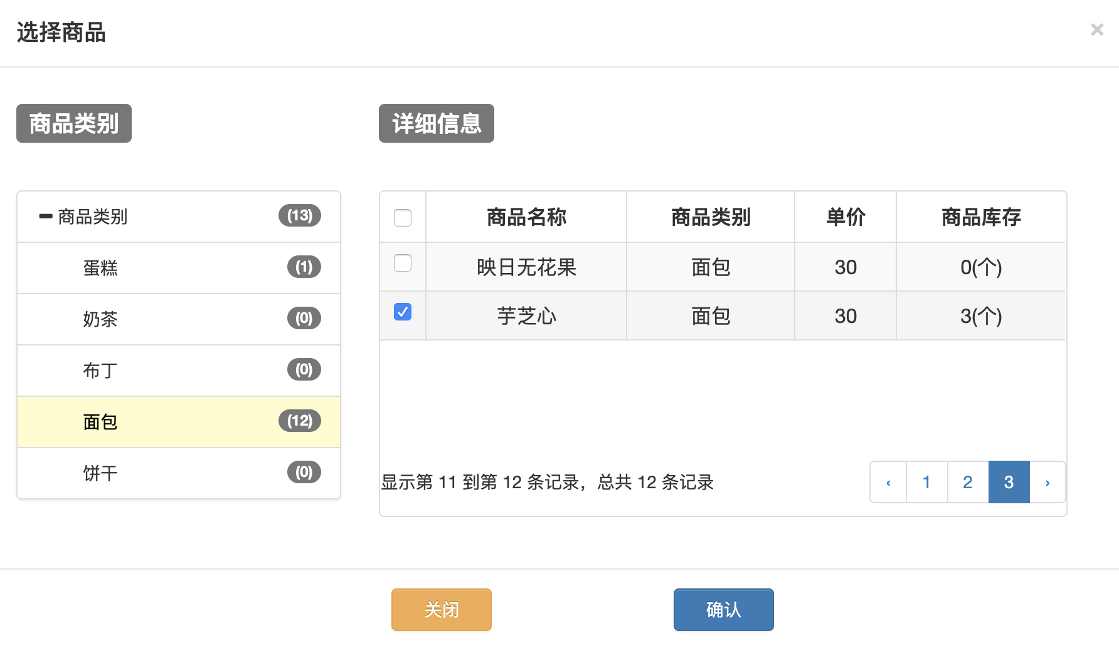
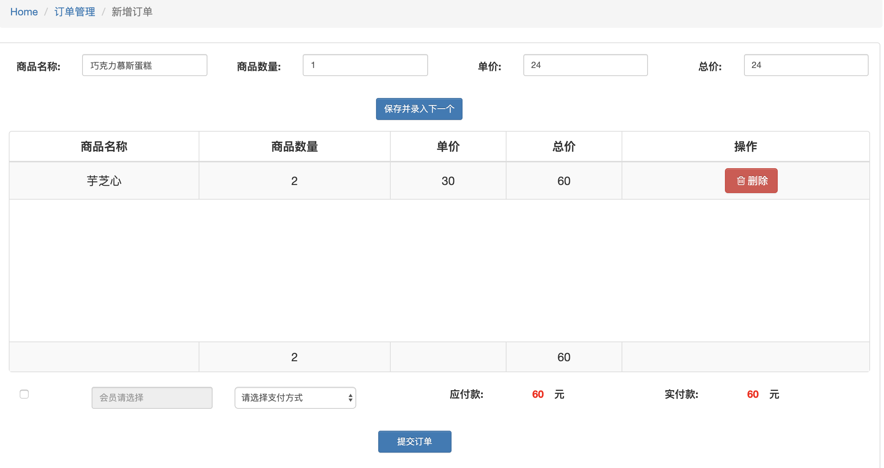
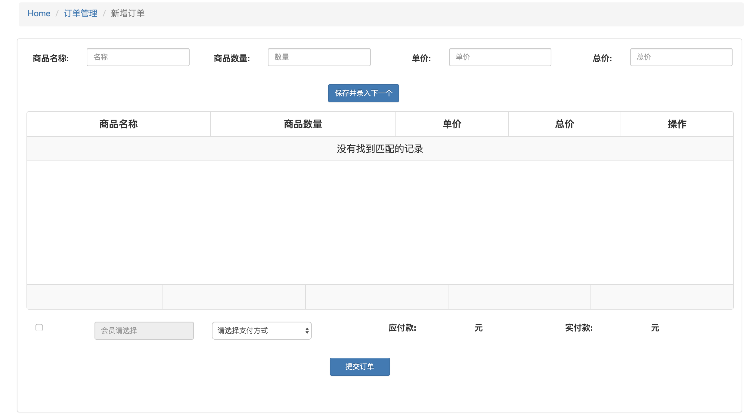
系统详细设计—逻辑设计
新增订单
1.新增订单界面
2.点击商品输入框出发选择商品弹框，会进行商品库存提示。
3.录入商品数量后会根据单价自动算出总价，点击按钮会将当前信息作为一条明细添加到列表中，如果录入有误可以点击删除按钮删除添加的记录。
4.当客户为会员时启用会员按钮会触发弹框，通过用户名和电话进行查询验证该客户是否是会员。
5.当客户时会员身份时会进行优惠，系统会自动计算付款金额，并实时显示。提交订单后生成对应订单及明细。

Slide 24
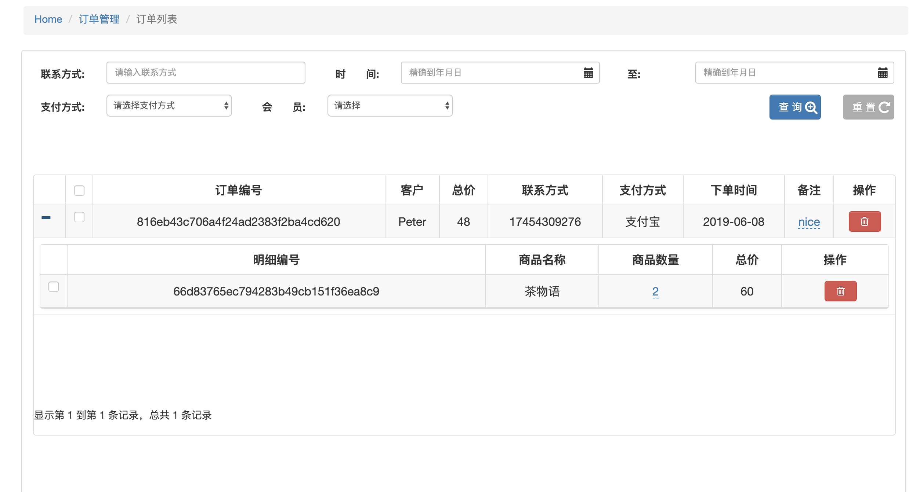
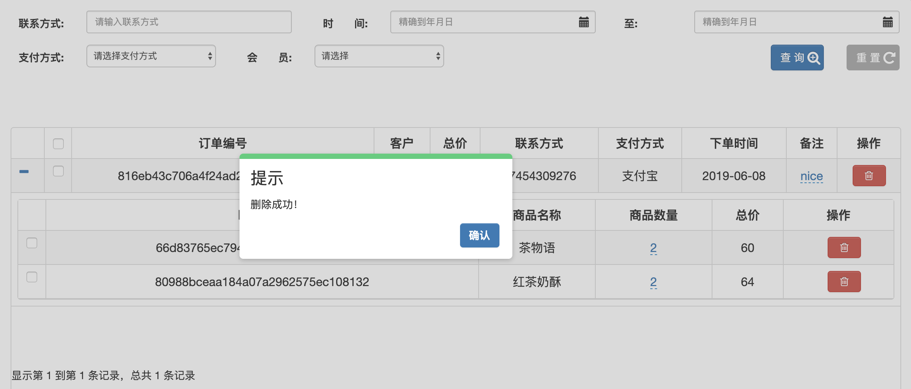
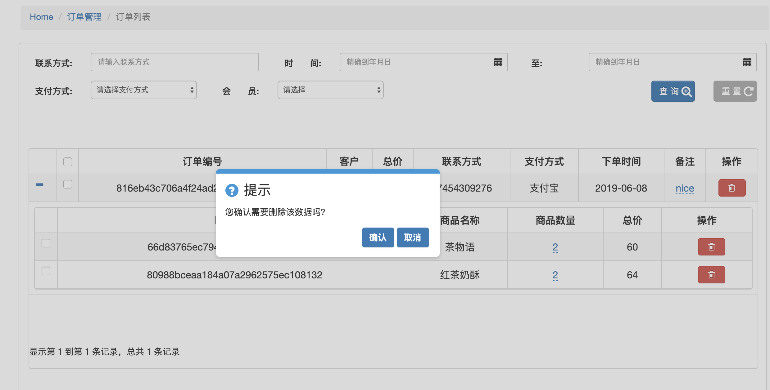
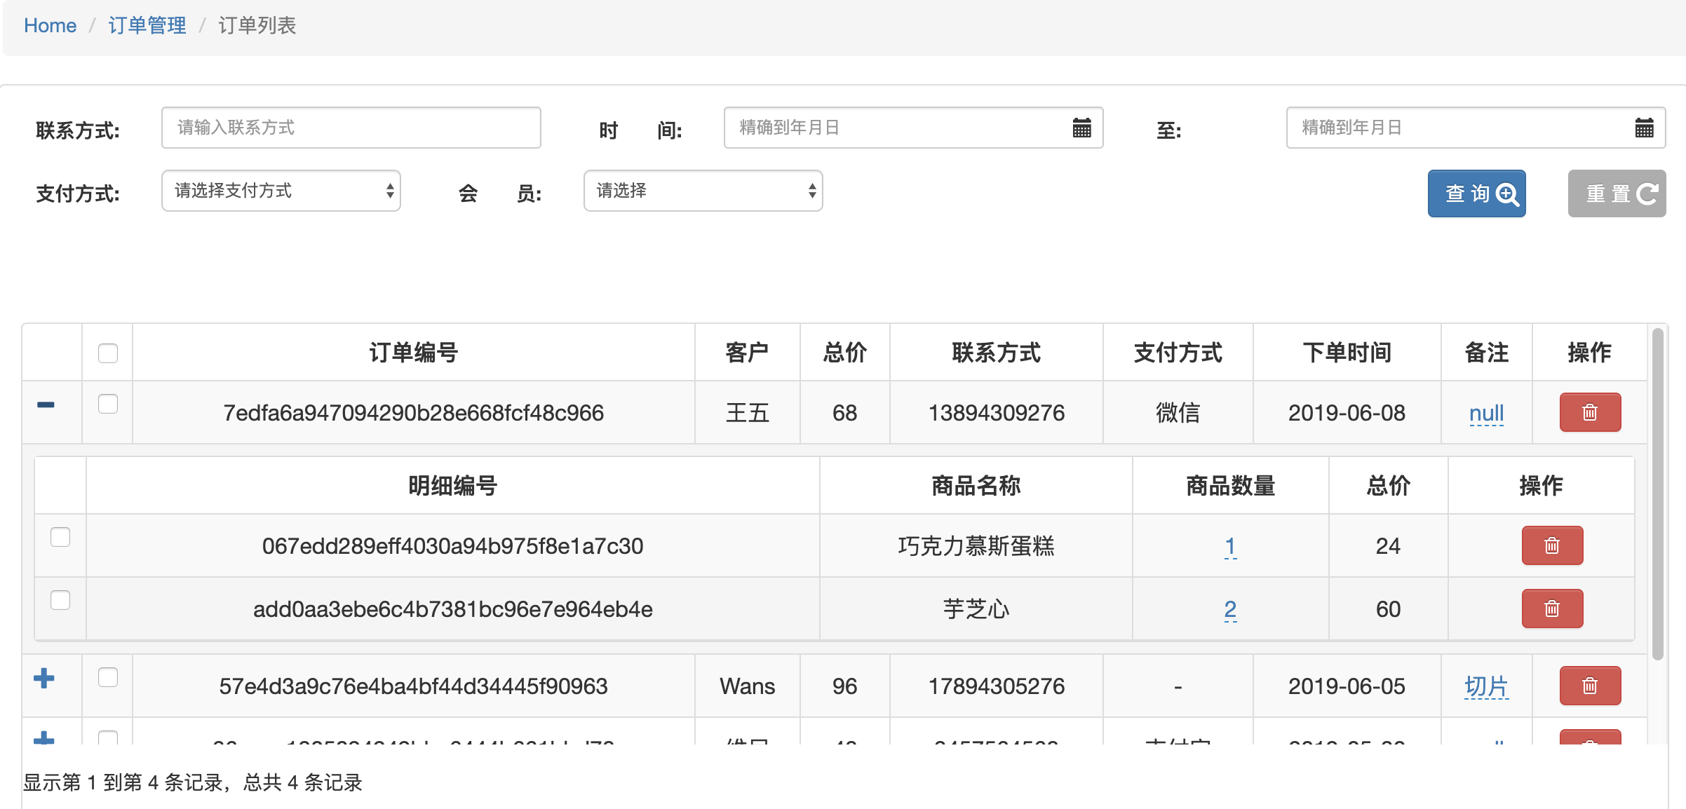
系统详细设计—逻辑设计
订单列表界面
使用bootStrapTabled父子表进行展示，会员下的订单会显示姓名，非会员会显示游客，点击订单前+加号会加载订单下的所有订单明细记录。
客户位会员时，订单总价会进行折扣计算，删除或者修改单条明细记录，会根据用户的身份调用后台不同的方法，自动修改订单总价。删除订单时会将订单下的订单明细批量删除掉，当删除订单下所有明细时，订单也会删除。

Slide 25
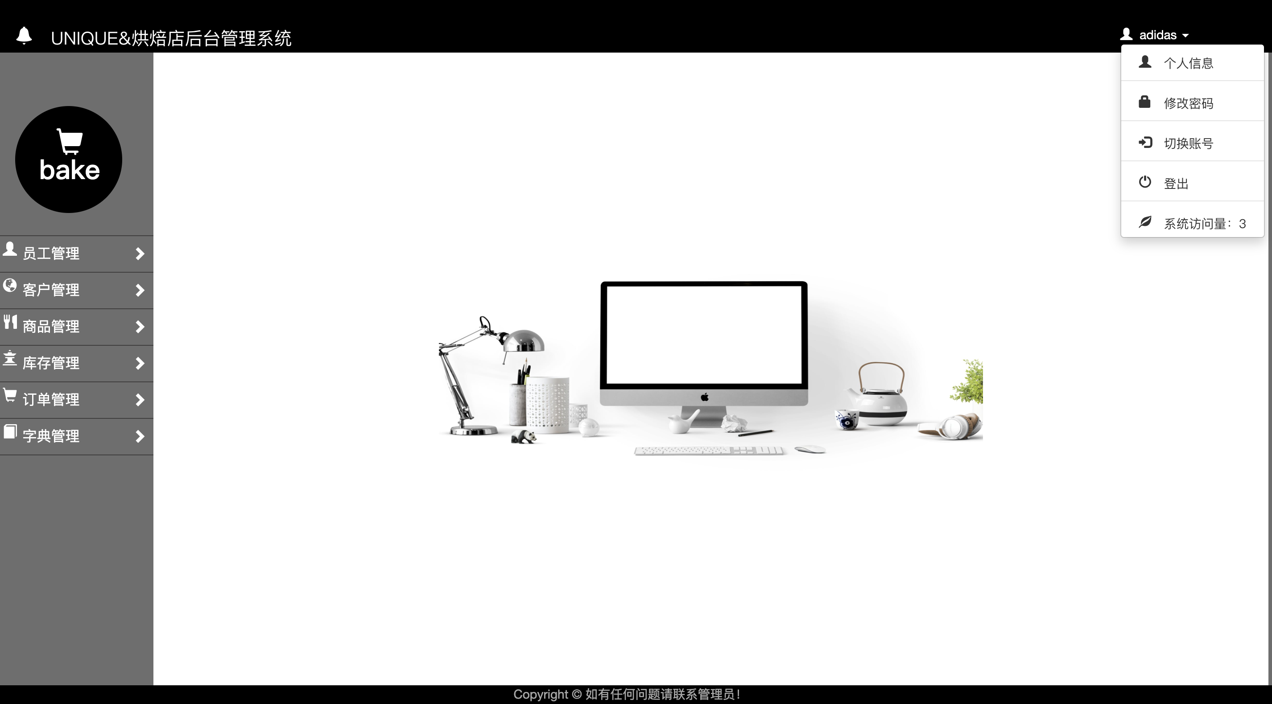
系统详细设计—逻辑设计
系统访问量
后台通过过滤器计算系统访问量，通过注解@WebFilter过滤请求，将访问量存到application对象中，为了减轻数据库负担，创建了一个task会在每天凌晨自动将访问量存到数据库中。
Notes:
如图是进入系统的欢迎界面，也就是home 页。点击当前登陆人的下拉标识，可以进行修改密码、查看个人信息、系统访问量等操作。

Slide 26
5
系 统 测 试ANNUAL WORK SUMMARY

Slide 27
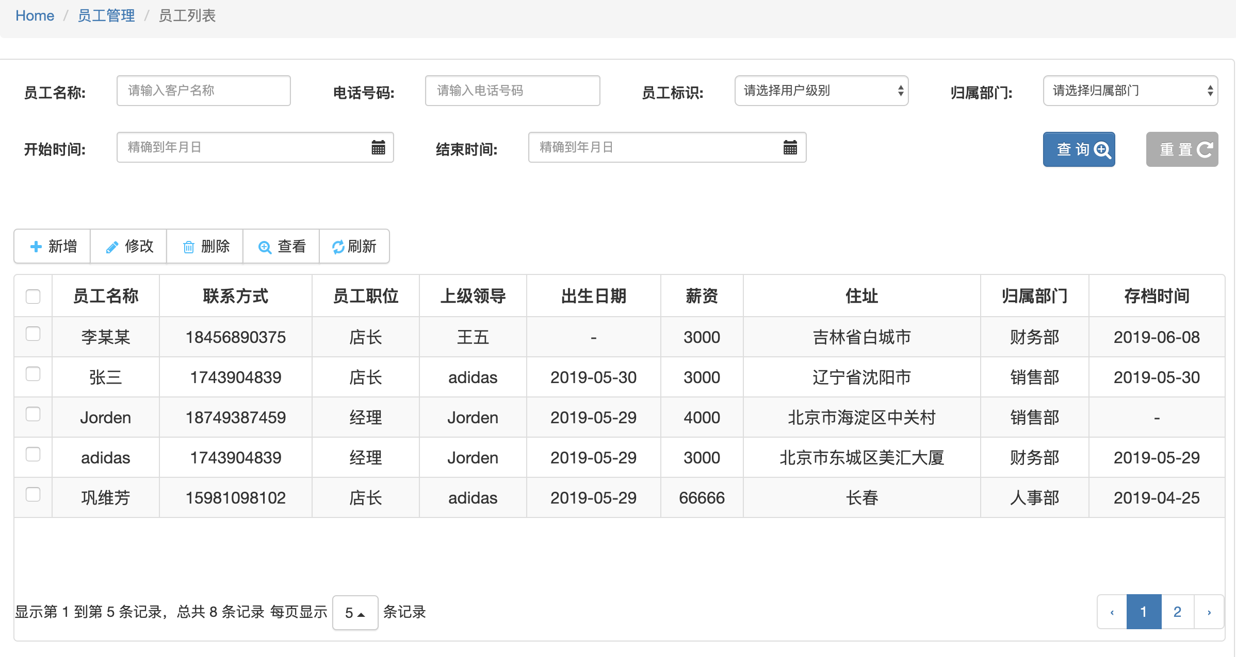
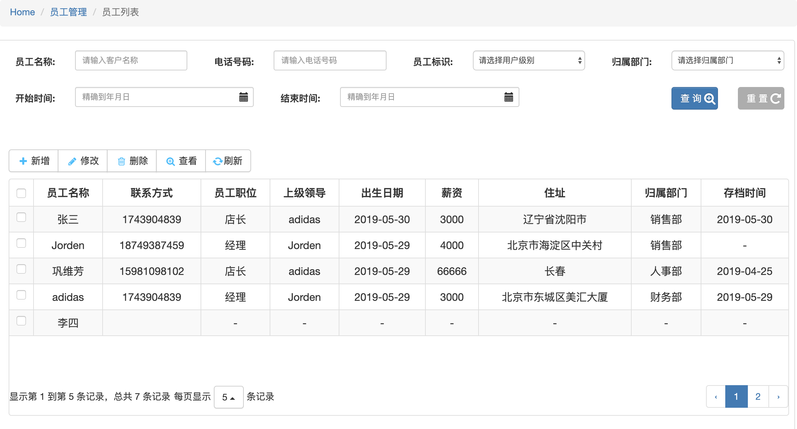
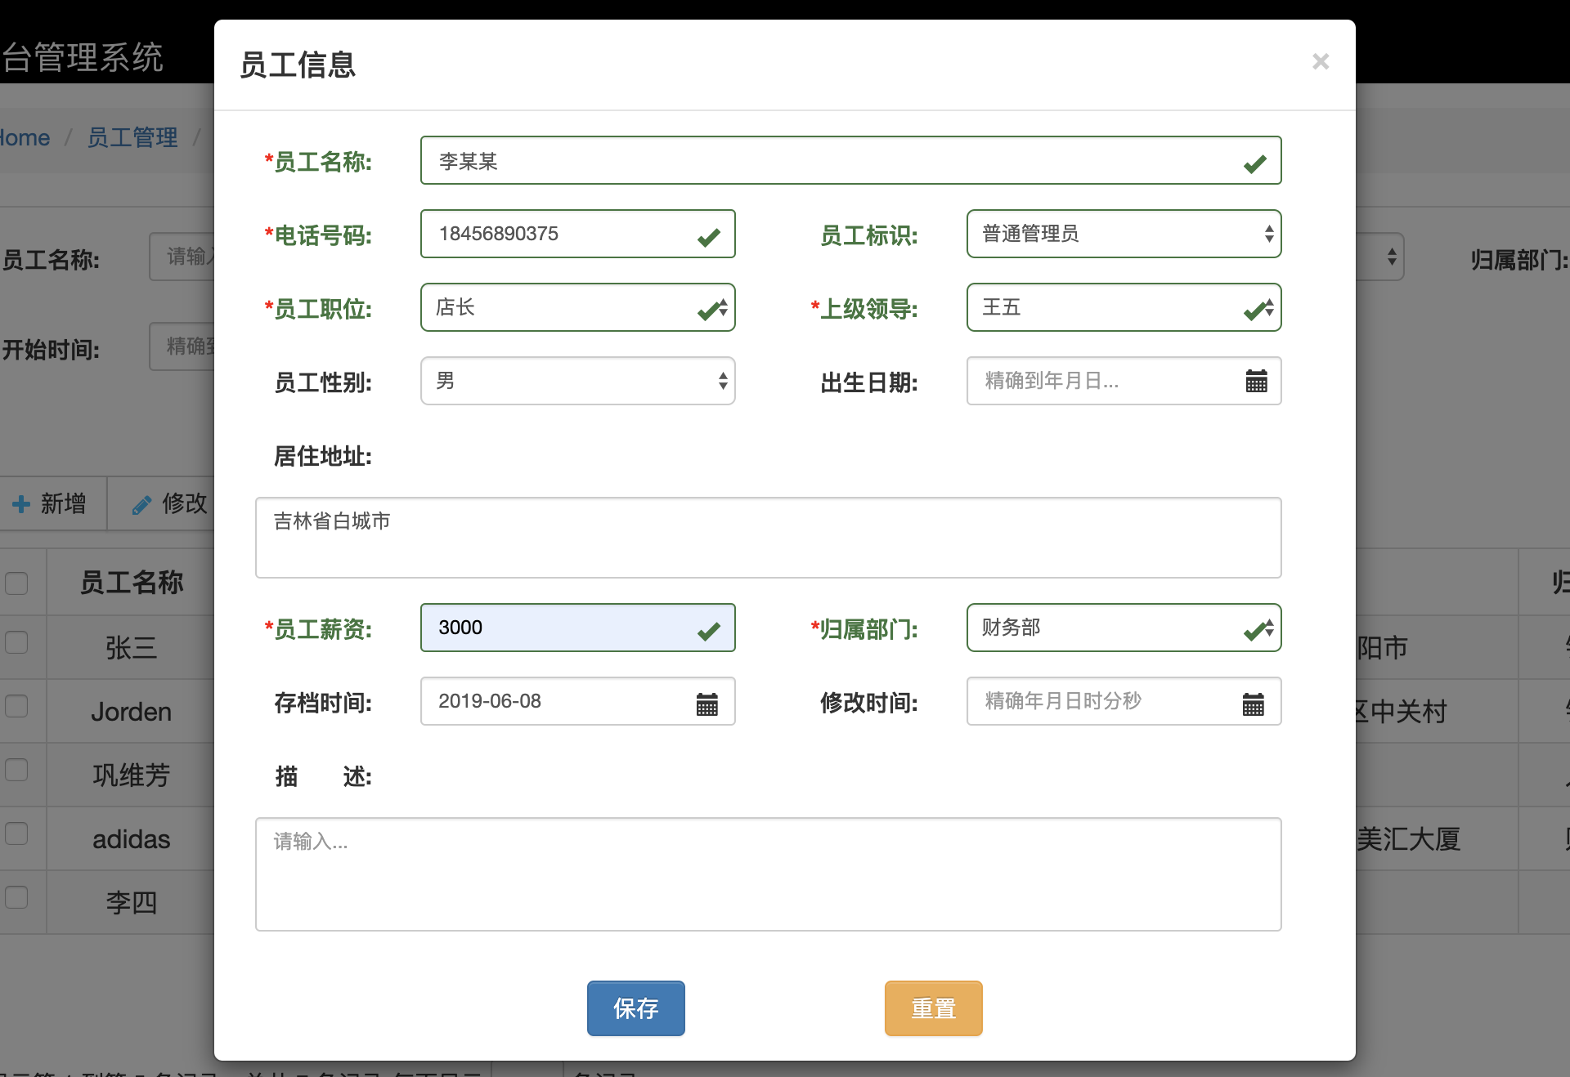
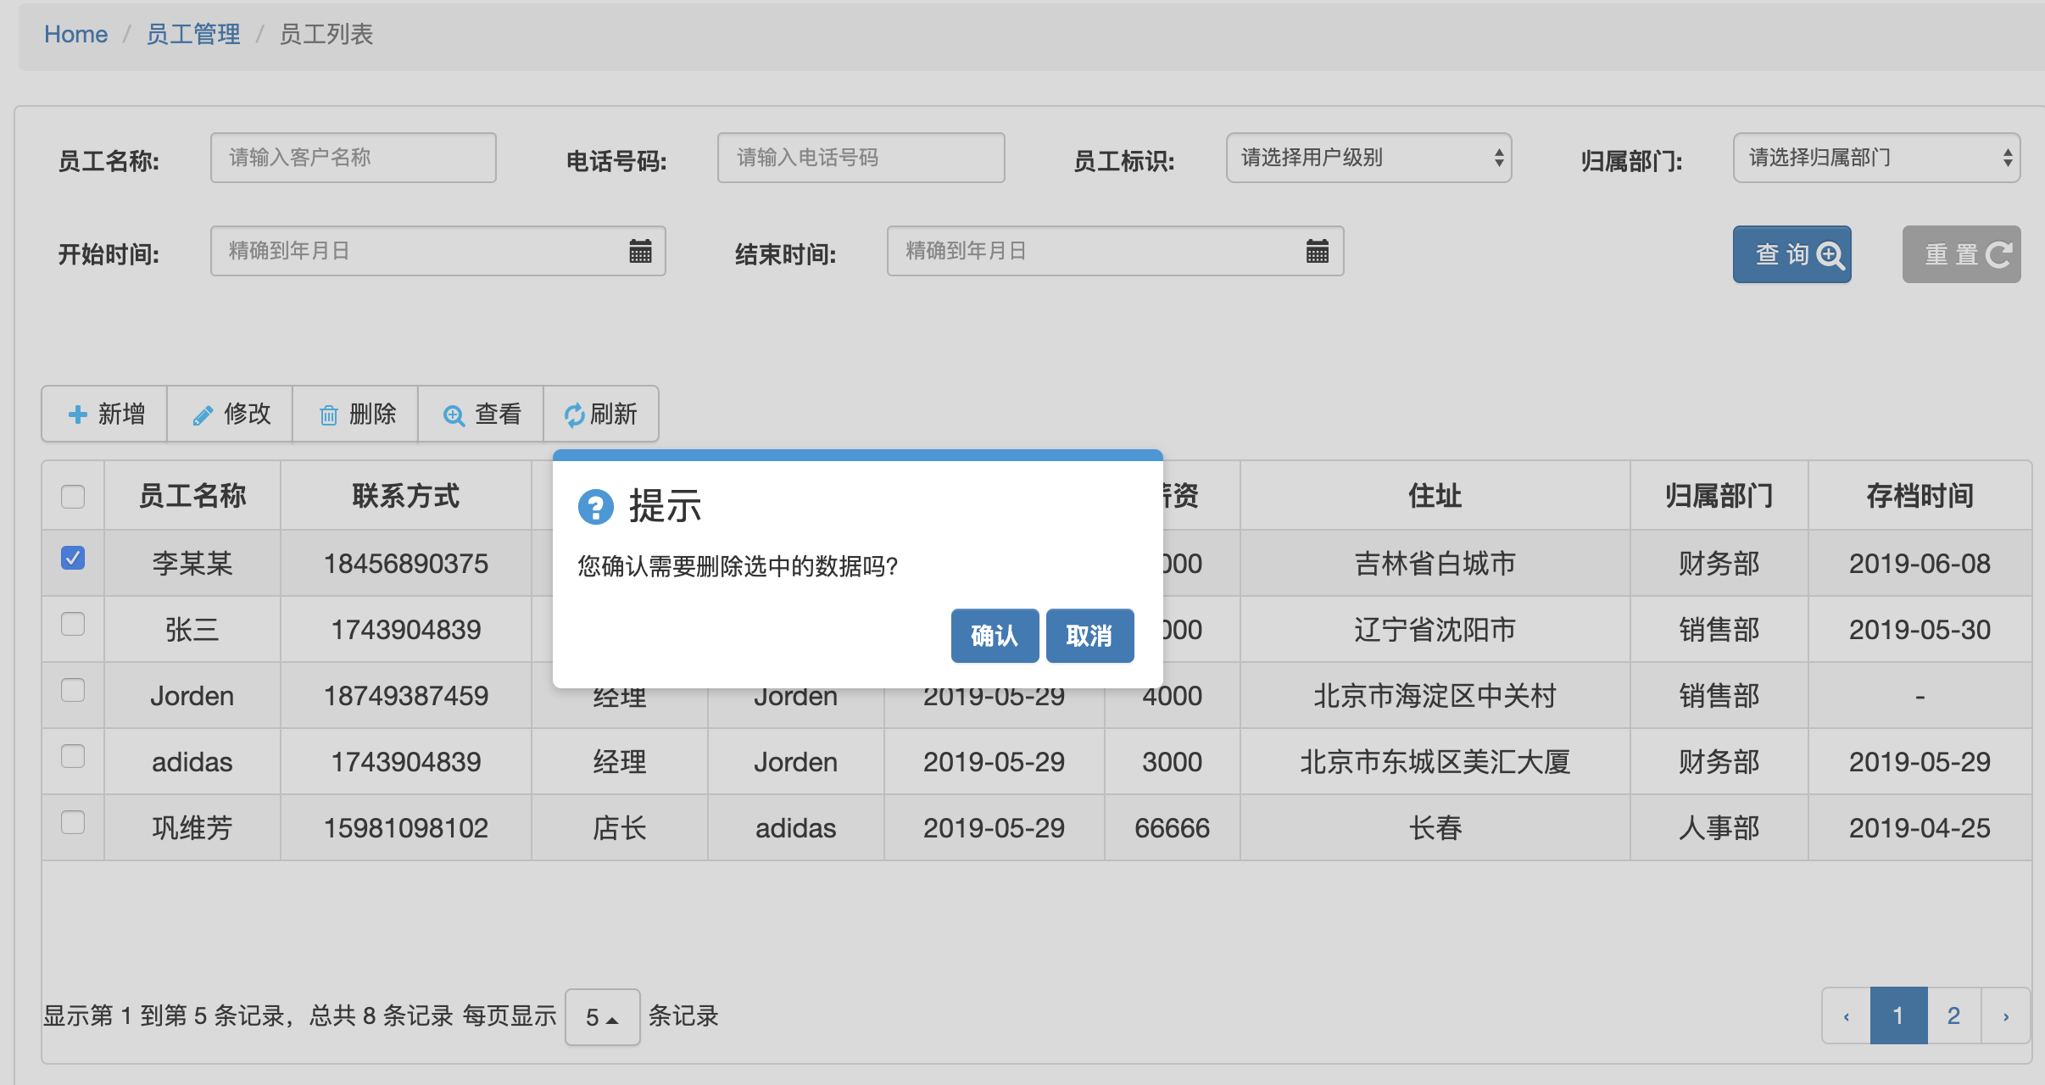
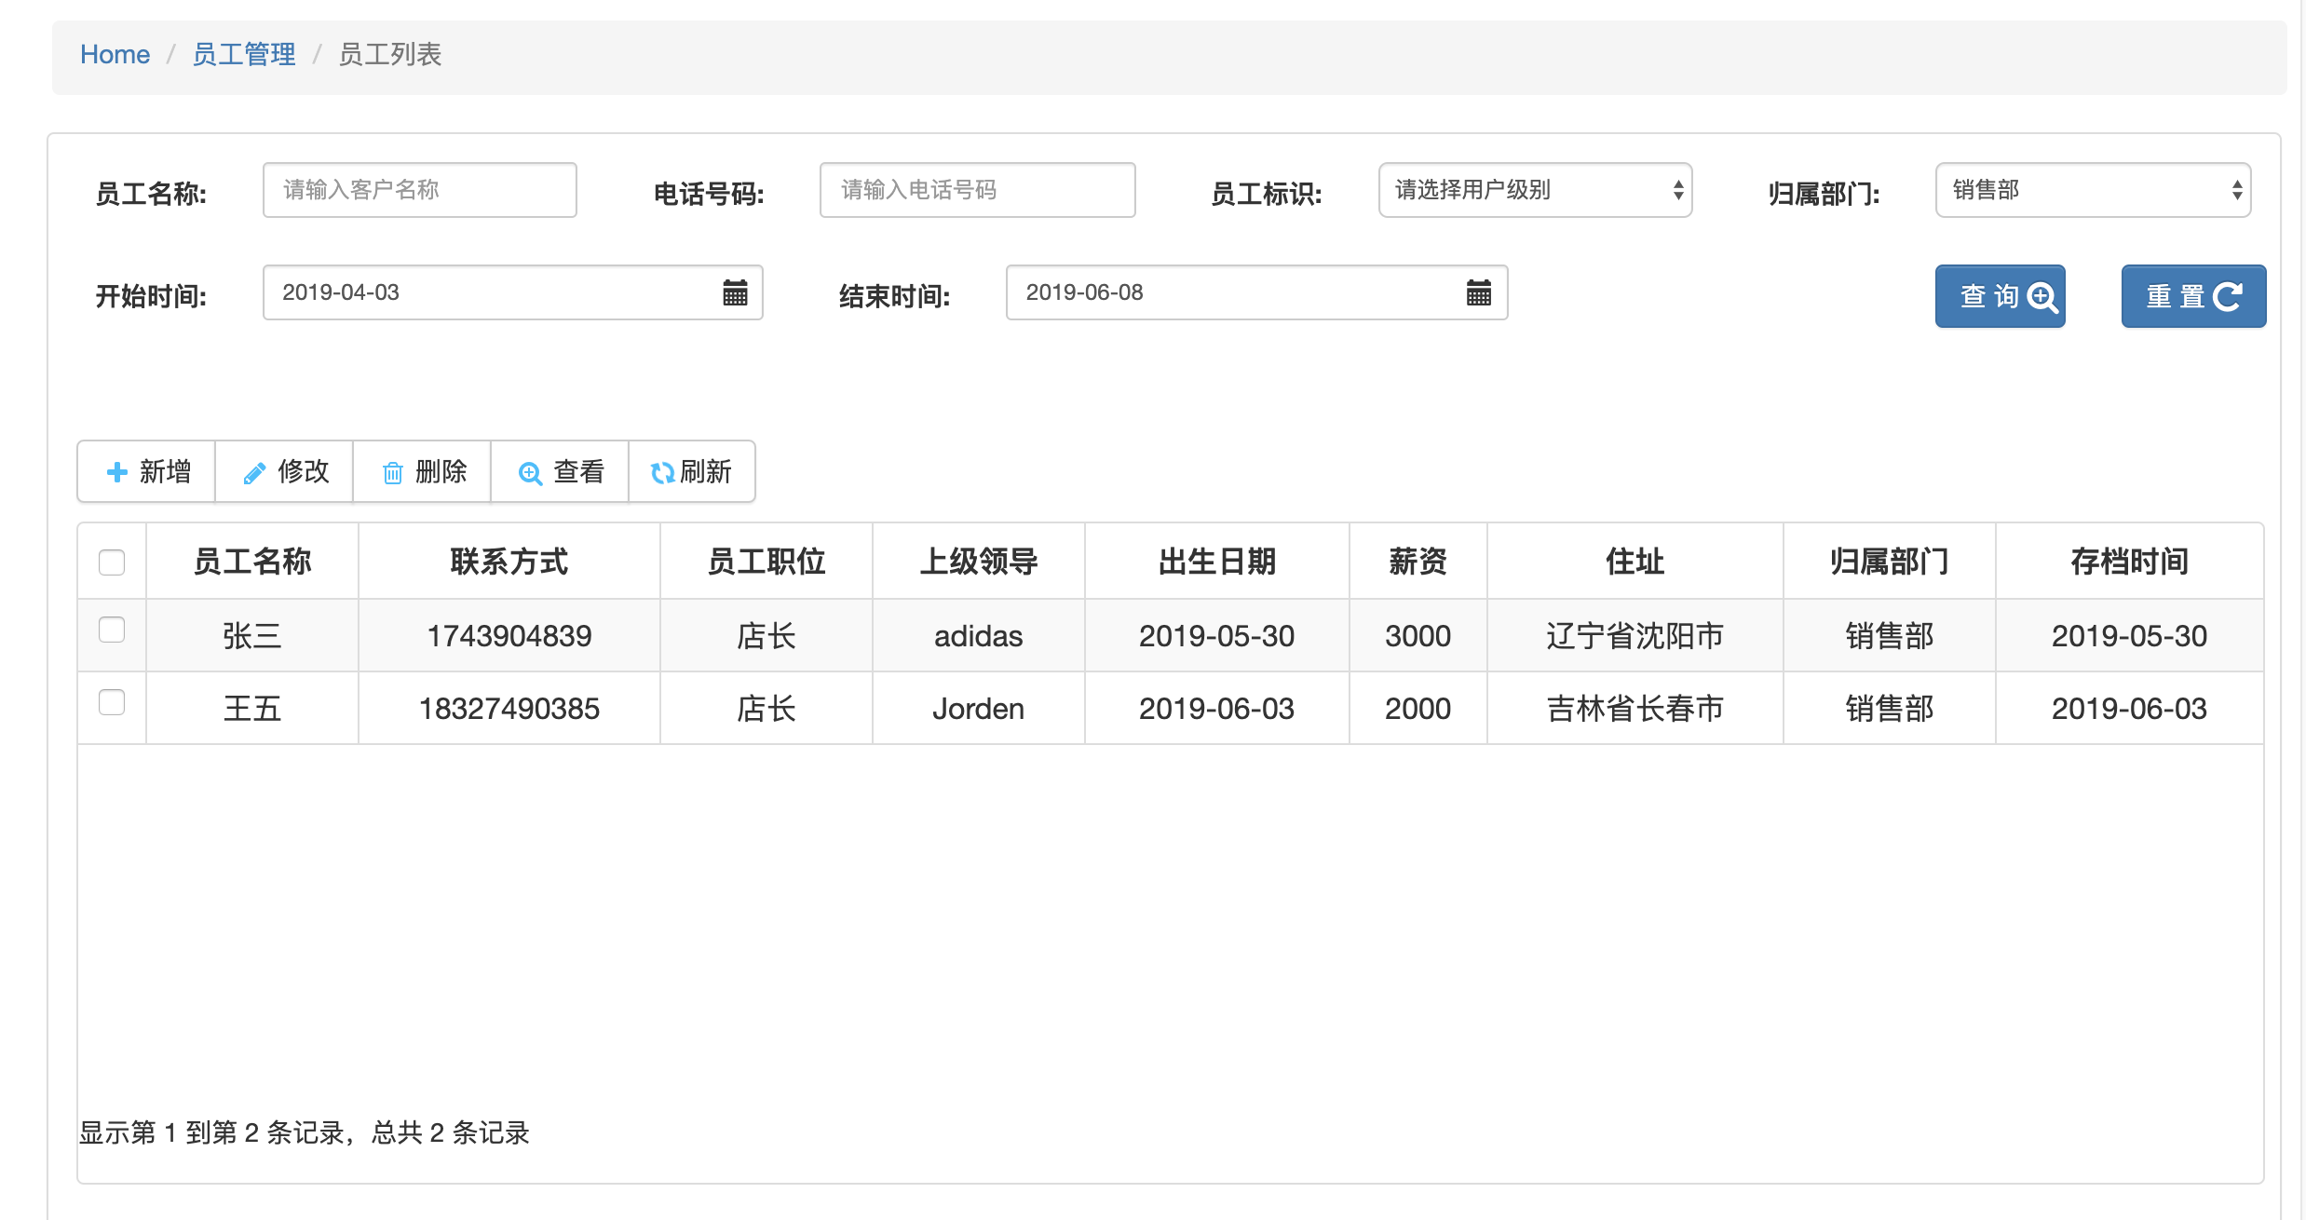
系统测试—员工管理
1.通过部门和时间条件分页查询，符合条件的有2条。当输入框值变化时，重置按钮会变为可点击状态，改变颜色。
2.在添加员工的模态框录入信息后，点击保存按钮，新增的员工会展示在列表中最上方。
3.删除刚添加的记录，数据会从列表中删除掉，总记录数变为7.

Slide 28
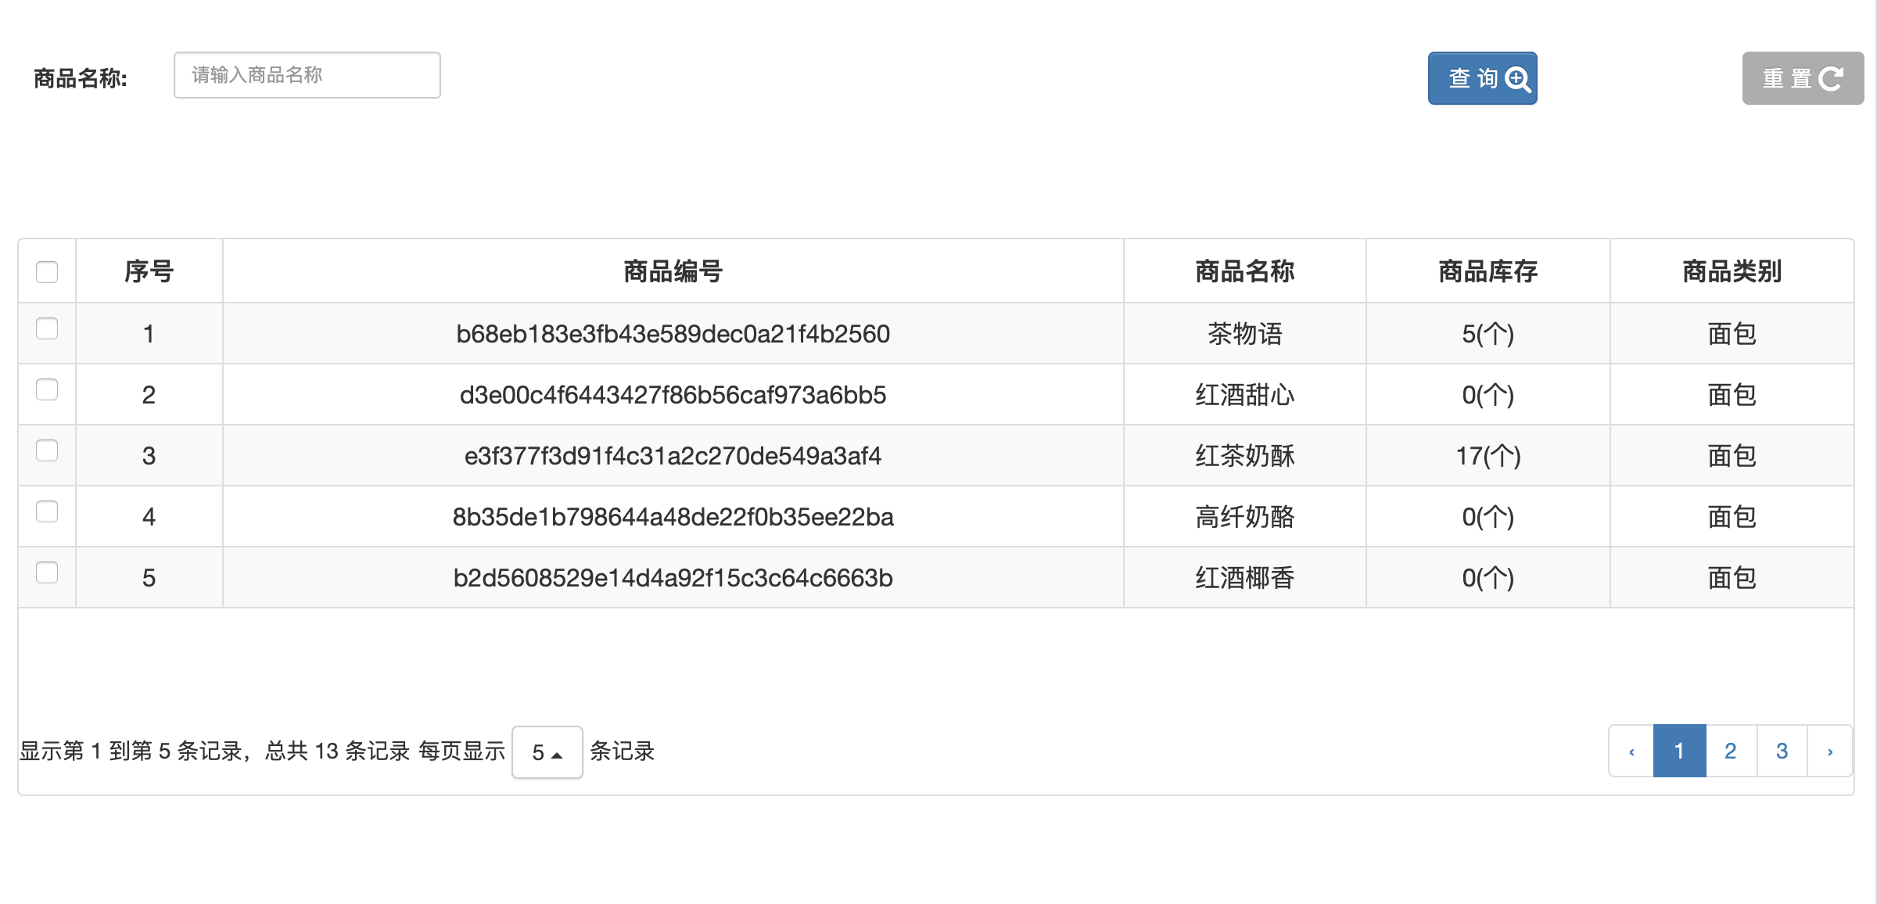
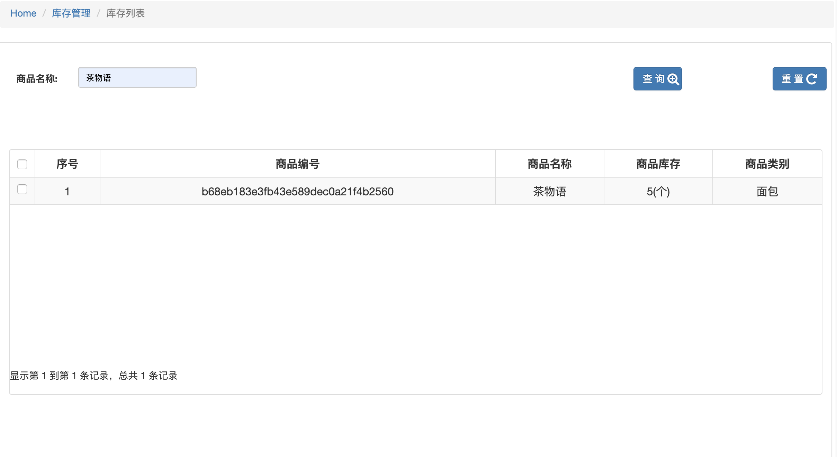
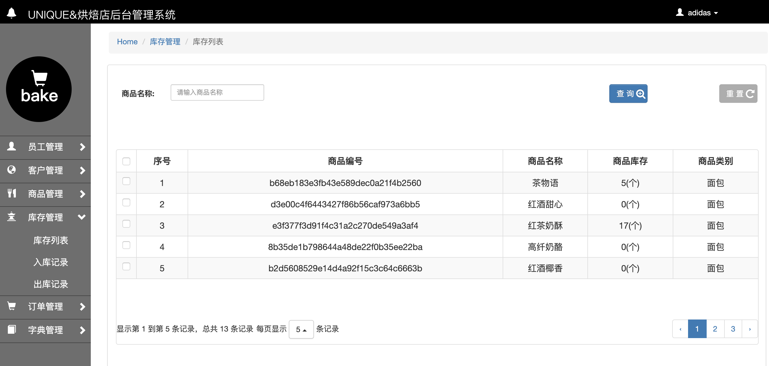
系统测试—库存管理
1.库存管理列表，通过商品名称查询库存量，输入框没有值时重置按钮置灰不可点击。
2.输入框输入名称后，重置按钮取消置灰变为可点击状态，点击查询按钮查询出商品目前库存量。
3.点击重置按钮后按钮变为初始状态，分页查询展示所有数据。

Slide 29
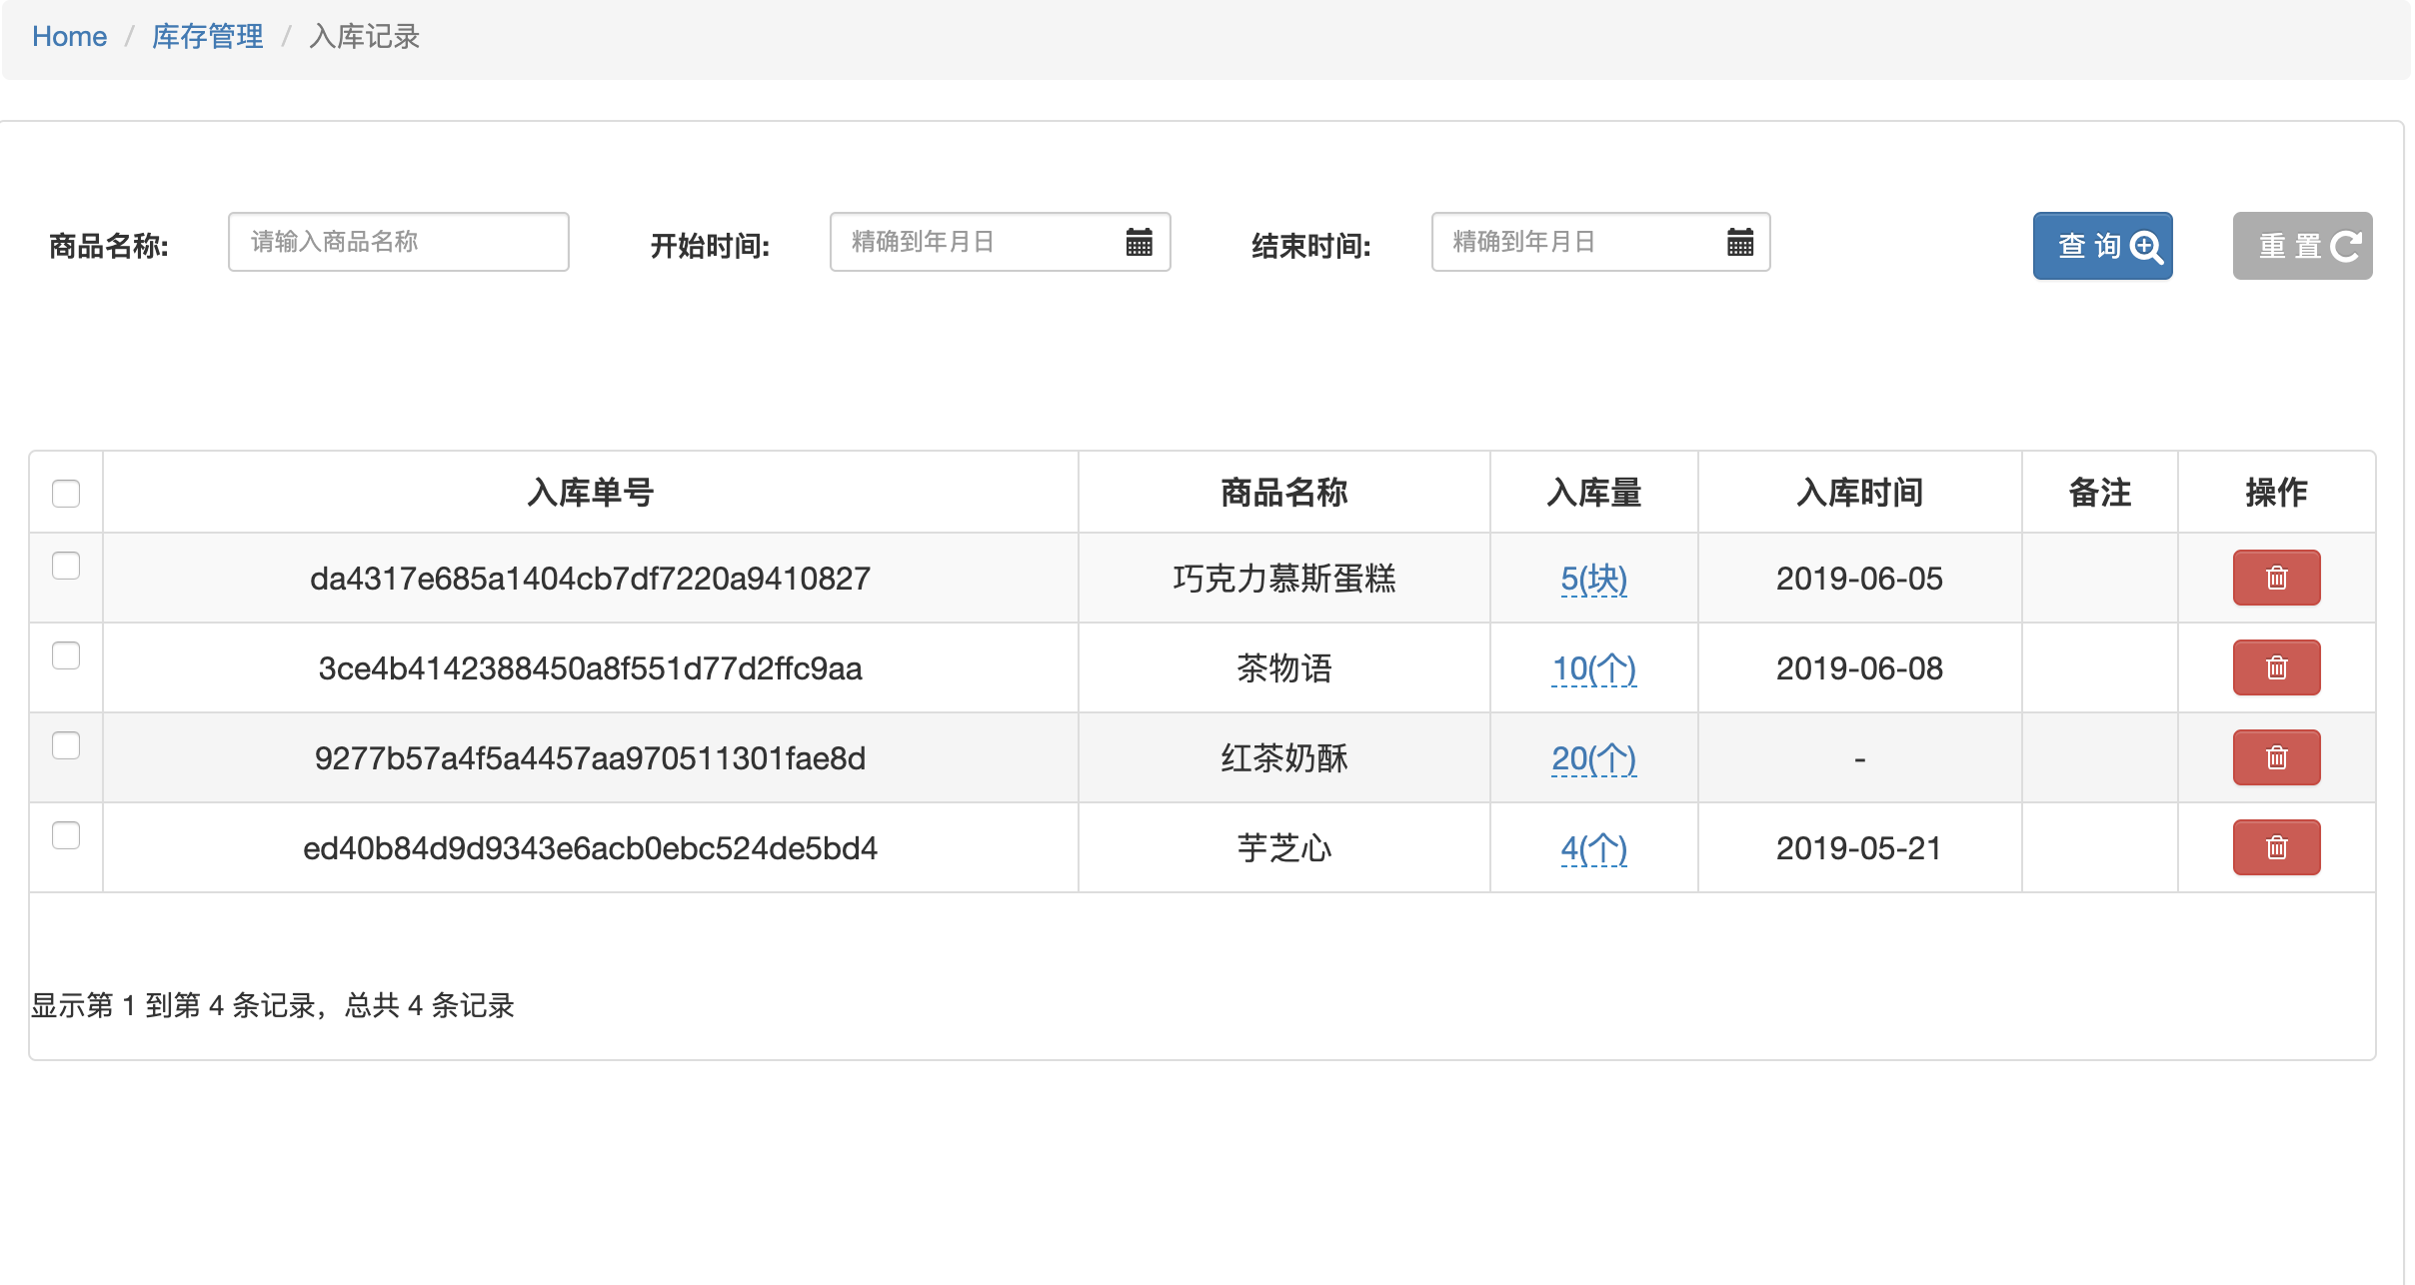
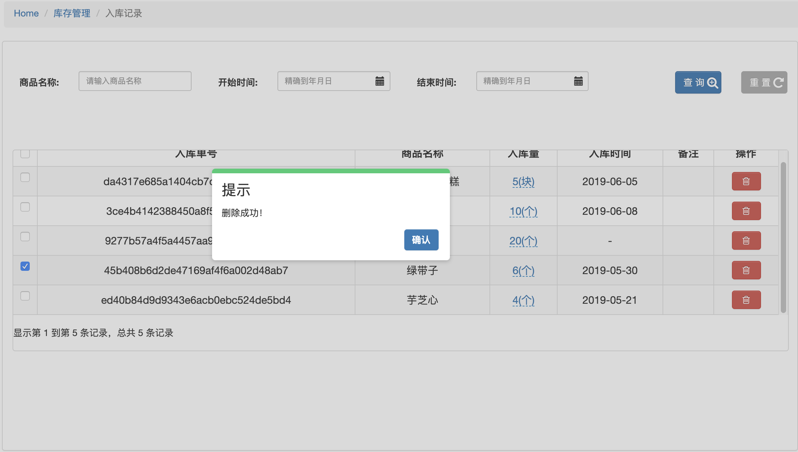
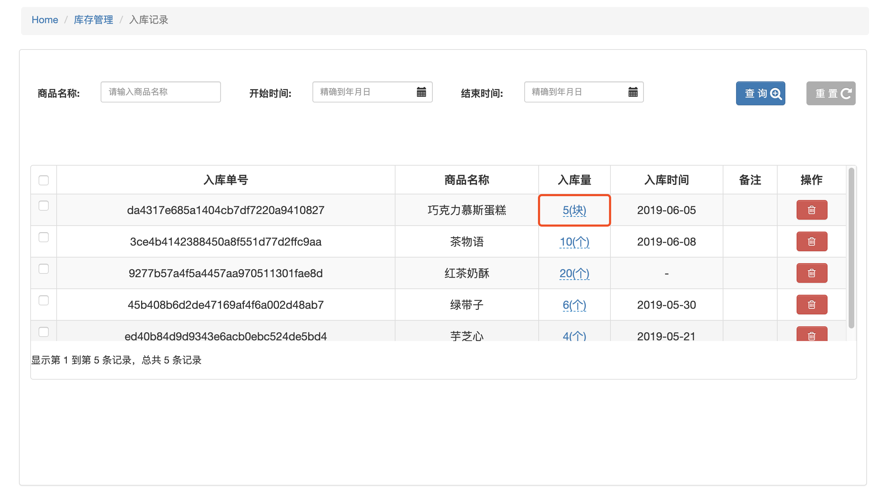
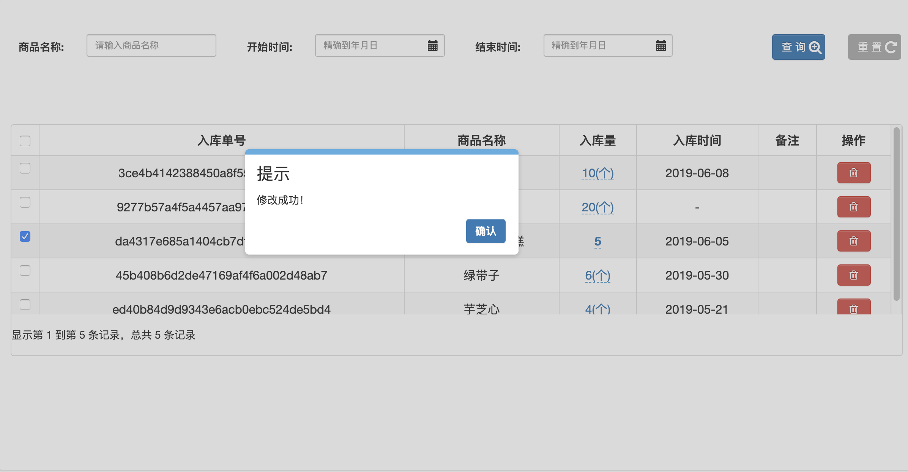
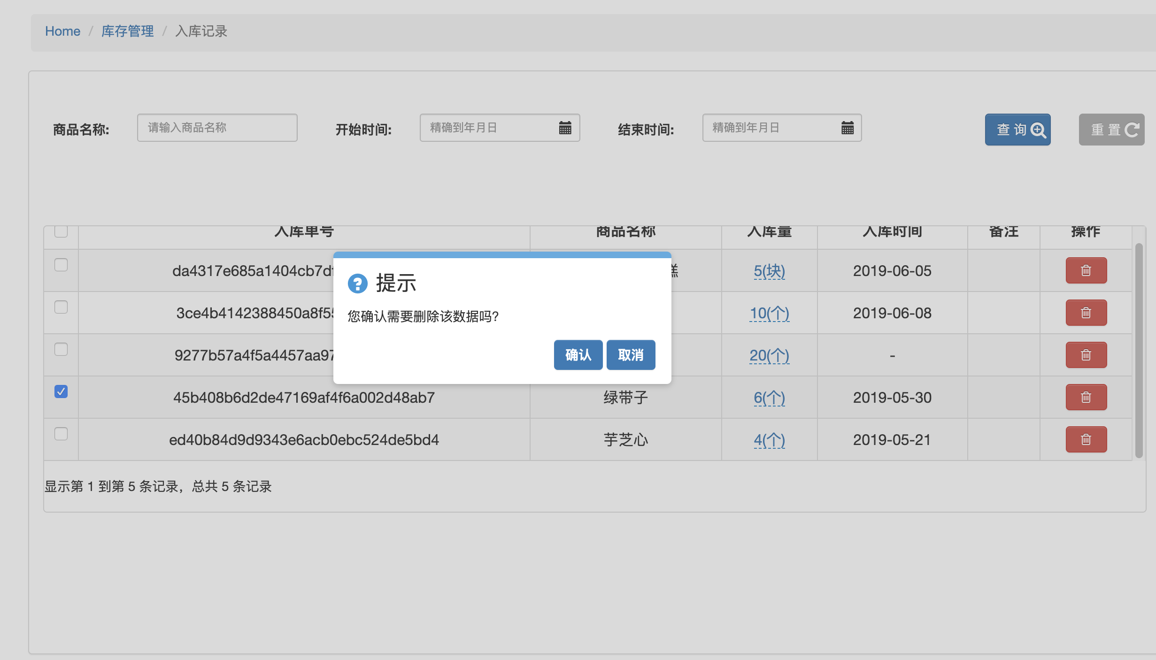
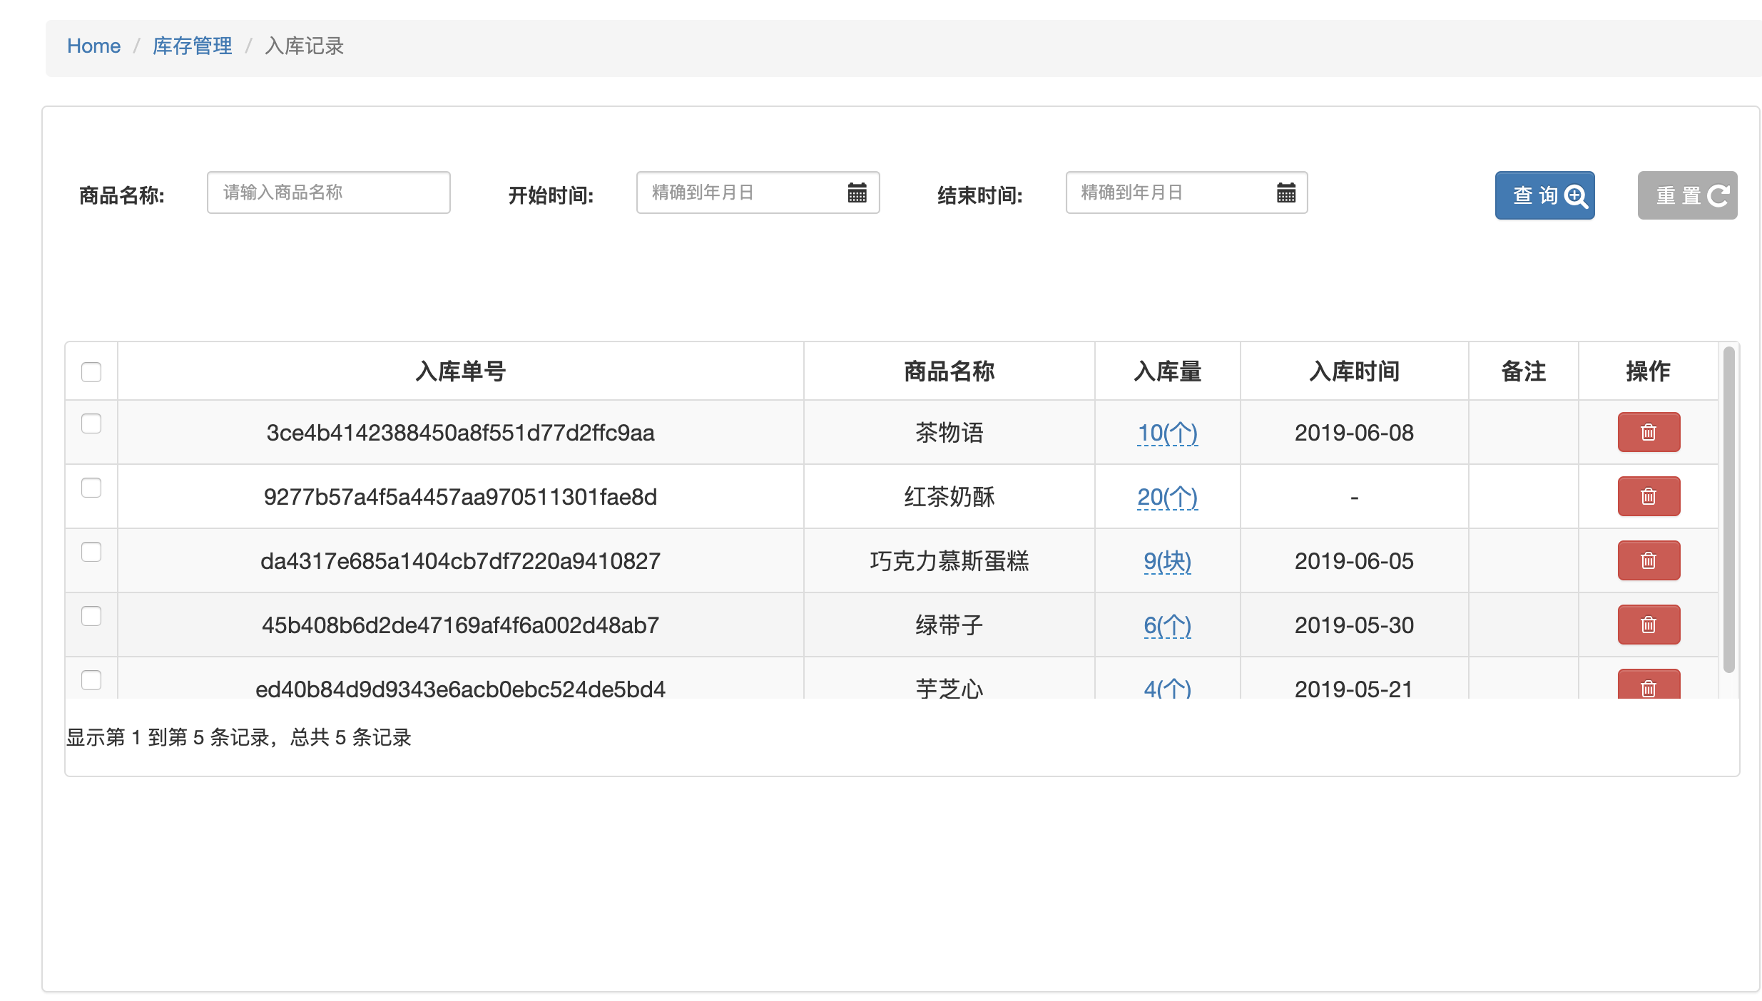
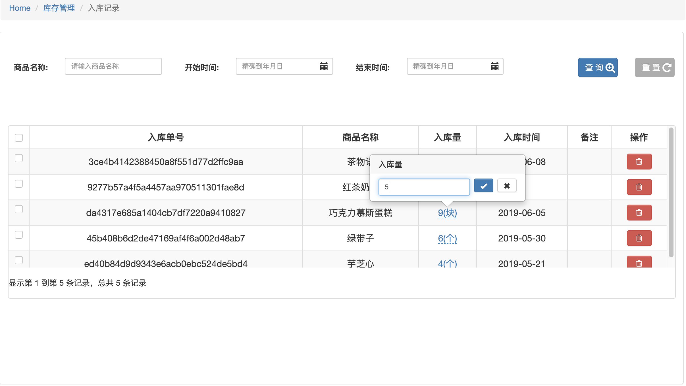
系统测试—入库记录
1.入库记录查询列表，只查询status为1的记录，每页展示5条记录。
2.修改入库量，输入框进行了基本的验证，点击对号会提示修改成功，入库量由9变为5。
3.点击对应的删除按钮删除记录，点击确认后商品会在数据库中将status改为0不可用状态，数据不在展示在页面中。

Slide 30
6
总 结 展 望ANNUAL WORK SUMMARY

Slide 31

系统以IntelijIDEA作为开发工具，Java语言进行开发。采用SpringBoot作为后台框架，title作为前台框架整合JSP进行数据展示。使用SpringBoot内嵌的tomcat服务器，将ySQL作为本次系统设计的数据库。
整个项目使用Maven进行管理，不需手动添加jar包，直接引入以来系统会自动添加需要的jar。
前端页面的设计简单爽目且易于操作管理，后端开发代码采用优化之后的Sql语句实现增加、删除、更新的功能，业务逻辑处理部分的代码简洁实现高内聚低耦合，降低数据冗余。
蛋糕店管理系统的设计提高店内蛋糕生产率和售卖率，改善管理人员传统的手工记账管理方式，结合了实际当中销售的步骤，实时更新系统中蛋糕的种类和数量，通过订单明细记录售出蛋糕的过程，提供给客户优质的服务。系统整体完成之后，我针对每个模块的每个功能进行了测试，测试过程中遇到的问题及时修改并优化。
由于开发周期时间有限，系统还有许多方面需要完善，后期我会继续实现该系统的设计，将自己大学所学的理论知识做到学以致用。
总 结

Slide 32
一个完善并且合理的管理系统，是需要时间和全身心的投入，要不断利用新的知识扩充系统优化功能，即便我现在所开发的系统已经初步完成了最初的需求设计，但仍有许多的不足，和以下存在的问题：
1.在客户端系统上也没有提供完善的帮助系统，当操作人员遇到困难时，不能对于常见问题得到及时的解答。
2.系统还没有实现“客户”登录功能，待该功实现后客户可以登录系统，在线选购商品通过支付宝、微信等方式自行支付。
展 望

Slide 33
7
致 谢
ANNUAL WORK SUMMARY

Slide 34

感 谢 信 ！
行文至此，蓦然回首，时光匆匆，转瞬即逝。一年以来的毕业设计终于完美收官，从项目的搭建到开发，设计的整理和修改直至完成编写的整个过程，在遇到问题时，会和身边的同学一起探讨解决问题，优化代码，后期一轮又一轮的论文修改，老师都会仔细的给每一个错误加上批注，现在向她们真诚的帮助表达诚挚的谢意。
感谢母校的悉心培养和给予我优质的教学环境，专业老师风趣的讲课方式，让枯燥乏味的理论知识印刻在脑海里，感谢身边的那位朋友能够感知我的难过陪我一起欢笑，感谢给予我最大帮助的指导老师，面对面的告诉我论文出现的问题，在开发系统过程中也给了我很多宝贵的意见和想法。很幸运还能够在即将毕业遇到这么负责、专业和细心的老师，在此向指导老师表示我最衷心的感谢!
曾益吾所不能，求学之路，道阻且长，困顿迷茫有之，欢呼雀跃亦有之，幸有老师之悉心教导，由是感激！

